Slide 1
Развитие фонетических навыков у учащихся на уроках английского языка
Методический семинар
Ертышенко Оксана Антоновна
МБОУ «Драченинская ООШ»

Slide 2
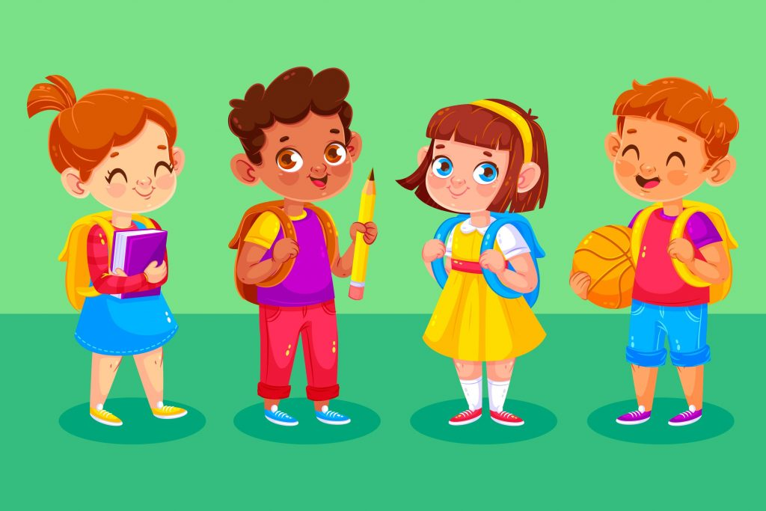

Slide 3
Фонетика
раздел лингвистики, изучающий способы образования и изменения звуков в речи, их акустические свойства, а также строение языка (слоги, звукосочетания, закономерности соединения звуков в речевую цепочку).

Slide 4
Важная задача для учителя - формирование правильного английского произношения, поэтому обучение иностранному языку нужно начинать с изучения фонетической системы языка

Slide 5
Для успешного процесса обучения учащихся фонетике используется комплекс фонетических упражнений

Slide 6
Игры для освоения английской фонетики
– отличный способ тренировки восприятия иностранных звуков и речи в целом. Подходят для детей младшего и среднего возраста

Slide 7
Фонетические игры в начальной школе
Задания в игровой форме наиболее эффективны для отработки навыков говорения.
Подходят для освоения и запоминания лексики, а также правил английского произношения.

Slide 8
Интонация
В английском не маловажную роль играет интонация. Она включает в себя четыре аспекта: тон и темп речи, логические паузы и ударение. Интонация может быть восходящей и нисходящей.

Slide 9
Фонетические игры в начальной школе
«Подбери рифму» Участникам раздаются картинки. Им нужно найти слова, которые могут рифмоваться. Например: dog-frog, doll-ball, mouse-house, cap-map, etc. Кто быстрее, тот и победил.
«Соедини подходящее» Это упражнение не только на знание транскрипций, но и на владение лексики. Детям раздаются карточки, где перепутаны слова, транскрипция и перевод: звезда,[keik], man, [sta:], star, торт,[mæn],cake,человек.
Выигрывает тот, кто быстрее всех справится.

Slide 10
Фонетические игры для учащихся среднего звена
Скороговорки
хорошо тренируют быструю речь и способствуют запоминанию иностранных звуков.

Slide 11
Легкие:
Quick kiss. Quicker kiss. Quickest kiss.
Средней сложности:
She sells seashells by the seashore
Сложные:
Without your tongue you can’t talk,
Without your feet you can’t walk,
Without your eyes you can’t see.
Without your heart you can’t be.

Slide 12
Метод Ершовой А.П. и Букатова В.М.
Театрализованный подход к разучиванию скороговорок
Не просто выучить и рассказать скороговорку, а разыграть ее, или исполнить под какую-нибудь мелодию.

Slide 13
Фонетические игры для учащихся среднего звена
Стихотворения
Чтение стихотворений направлено на формирование навыков говорения.
Звук [æ]
The fat black cat ran after the black rat,
But the fat black rat
ran away from the fat black cat.
Звук [υ:]
Balloon, balloon,
Fly to the moon!

Slide 14
Песни
отличный способ потренировать произношение звуков, играя.
Для учащихся начальной и средней школы подходят песенки по различным лексическим тематикам.
Старшие учащиеся разбирают тексты песен на выявление грамматических ошибок, пополнение словарного запаса и отработки произношения без акцента.
Игра «Спой быстро» Учащимся предлагается воспроизвести песню, ускоряясь с каждым повторением; для этих целей отлично подойдёт рэп. Кто справится лучше, получает балл.

Slide 15
Мультфильмы и фильмы на английском языке – способ не только развлечься, но и проработать произношение!
Игровые задания
«Заполни пропуски» - игра на скорость. Заполняются пропуски в тексте.
«Перескажи» - кто наиболее полно расскажет содержание, тому присуждается балл.

Slide 16
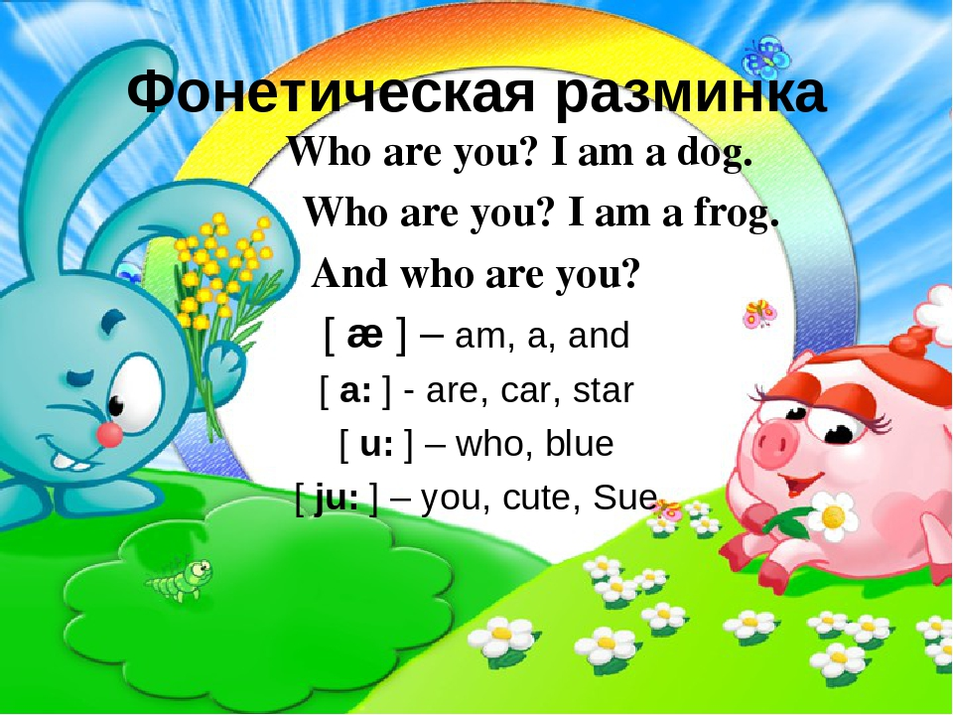
Занятия по освоению английской фонетики могут и должны быть интересными и занимательными.

